Slide 1
INF 1771 – Inteligência Artificial
Aula 05 – Introdução à Lógica
Edirlei Soares de Lima
<elima@inf.puc-rio.br>

Slide 2
Introdução
Humanos possuem conhecimento e raciocinam sobre este conhecimento.
Exemplo:
“João jogou uma pedra na janela e a quebrou“
Agentes baseados em conhecimento.

Slide 3
Agente Baseado em Conhecimento
O componente central de um agente baseado em conhecimento é sua base de conhecimento.
A base de conhecimento é formada por um conjunto de sentenças expressadas através de uma linguagem lógica de representação de conhecimento.
Deve ser possível adicionar novas sentenças à base e consultar o que se conhece. Ambas as tarefas podem envolver inferência (derivação de novas sentenças a partir de sentenças antigas).

Slide 4
Agente Baseado em Conhecimento
Processo de execução de um agente baseado em conhecimento:
(1) Informa a base de conhecimento o que o agente esta percebendo do ambiente;
(2) Pergunta a base de conhecimento qual a próxima ação que deve ser executada. Um extensivo processo de raciocínio lógico é realizada sobre a base de conhecimento para que sejam decididas as ações que devem ser executadas.
(3) Realiza a ação escolhida e informa a base de conhecimento sobre a ação que esta sendo realizada.

Slide 5
Agente Baseado em Conhecimento
Porque utilizar uma linguagem lógica de representação de conhecimento?
Facilita a criação dos agentes. É possível dizer o que o agente sabe através de sentenças lógicas.
O agente pode adicionar novas sentenças a sua base de conhecimento enquanto ele explora o ambiente.
Abordagem declarativa de criação de sistemas.

Slide 6
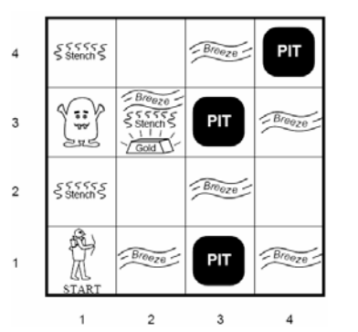
O Mundo de Wumpus

Slide 7
O Mundo de Wumpus
O ambiente contém:
Salas conectadas por passagens;
Ouro em alguma sala;
Poços sem fundo nos quais cairá qualquer um que passar pela sala, exceto o Wumpus;
Wumpus: monstro que devora qualquer guerreiro que entrar em sua sala. O Wumpus pode ser morto pelo agente, mas o agente só tem uma flecha.

Slide 8
O Mundo de Wumpus
Medida de desempenho: +1.000 por pegar ouro, -1.000 se cair em um poço ou for devorado pelo Wumpus, -1 para cada ação executada, -10 pelo uso da flecha.
Ambiente: malha 4x4 de salas. O agente sempre começa no quadrado identificado como [1,1] voltado para a direita. As posições do Wumpus, ouro e poços são escolhidas aleatoriamente.
Ações posiveis: O agente pode mover-se para frente, virar à esquerda, virar à direita, agarrar um objeto e atirar a flecha.

Slide 9
O Mundo de Wumpus
Sensores:
Em quadrados adjacentes ao Wumpus, exceto diagonal, o agente sente o fedor do Wumpus;
Em quadrados adjacentes a um poço, exceto diagonal, o agente sente uma brisa;
Quadrados onde existe ouro o agente percebe o brilho do ouro;
Ao caminhar contra uma parede o agente sente um impacto;
Quando o Wumpus morre o agente ouve um grito;

Slide 10
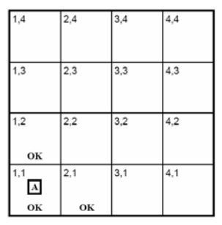
O Mundo de Wumpus
Passo 1:
Sensores:
[nada, nada, nada, nada, nada]
Conclusão:
[1,2] e [2,1] são seguros
Movimento escolhido:
[2,1]

Slide 11
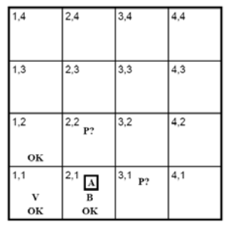
O Mundo de Wumpus
Passo 2:
Sensores:
[nada, brisa, nada, nada, nada]
Conclusão:
Há poço em [2,2], [3,1] ou ambos
Movimento escolhido:
[1,1] e depois [1,2]

Slide 12
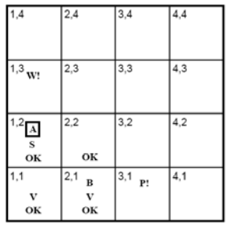
O Mundo de Wumpus
Passo 3:
Sensores:
[fedor, nada, nada, nada, nada]
Conclusão:
Há Wumpus em [1,3] ou [2,2]
Wumpus não pode estar em [2,2]
Wumpus em [1,3]
Não existe poço em [2,2]
Poço em [3,1]
[2,2] é seguro
Movimento escolhido:
[2,2]

Slide 13
Lógica
A base de conhecimento de um agente é formada por um conjunto de sentenças expressadas através de uma linguagem lógica de representação de conhecimento.
O conceito de lógica foi organizado principalmente por Aristóteles. “É o conhecimento das formas gerais e regras gerais do pensamento correto e verdadeiro, independentemente dos conteúdos pensados”
“Todo homem é mortal”
“Sócrates é um homem”
“Logo, Sócrates é mortal”
Todo X é Y. Z é X. Portanto, Z é Y.

Slide 14
Tipos de Lógica
Lógica proposicional: (ou lógica Booleana) lógica que representa a estrutura de sentenças usando conectivos como: "e", "ou" e "não“.
Lógica de predicados: lógica que representa a estrutura de sentenças usando conectivos como: “alguns”, “todos” e “nenhum”.
Lógica multivalorada: estende os tradicionais valores verdadeiro/falso para incluir outros valores como "possível“ ou um número infinito de "graus de verdade”, representados, por exemplo, por um número real entre 0 e 1.
Lógica modal: o estudo do comportamento dedutivo de expressões como:“é necessário que” e “é possível que”.
Lógica temporal: descreve qualquer sistema de regras e símbolos para representar e raciocinar sobre proposições qualificadas em termos do tempo.
Lógica paraconsistente: lógica especializada no tratamento de bases de dados que contenham inconsistências.
...

Slide 15
Conceitos Lógica
Sintaxe: especifica todas as sentenças que são bem-formadas.
Exemplo na aritmética: “x+y=4”, “x4y+=“.
Semântica: Especifica o significado das sentenças. A verdade de cada sentença com relação a cada “mundo possível”.
Exemplo: a sentença “x+y=4” é verdadeira em um mundo no qual x=2 e y=2, mas é falsa em um mundo em que x=1 e y=1.

Slide 16
Conceitos Lógica
Modelo: um “mundo possível”. A frase “m é modelo de a” indica que a sentença a é verdadeira no modelo m.
Consequência lógica: utilizada quando uma sentença decorre logicamente de outra. Notação: a╞ b (b decorre logicamente de a). Pode ser aplicada para derivar conclusões, ou seja, para conduzir inferência lógica

Slide 17
Consequência lógica no Mundo de Wumpus
Base de conhecimento:
Nada em [1,1];
Brisa em [2,1];
Regras do mundo de Wumpus;
Interesse do agente:
Saber se os quadrados [1,2],
[2,2] e [3,1] contém poços.
Possíveis modelos:
2³=8

Slide 18
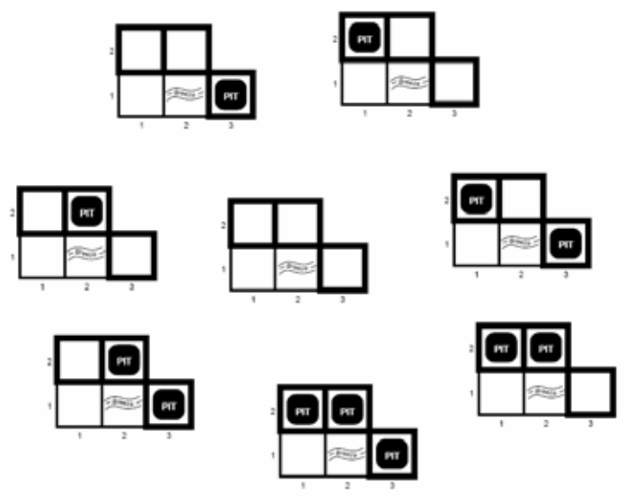
Possíveis Modelos

Slide 19
Consequência lógica no Mundo de Wumpus
A base de conhecimento (BC) é falsa em modelos que contradizem o que o agente sabe. Nesse caso, há apenas 3 modelos em que a base de conhecimento é verdadeira:
BC

Slide 20
Consequência lógica no Mundo de Wumpus
Considerando a possível conclusão:
a¹ = “não existe nenhum poço em [1,2]”
BC
a¹
É possivel afirma que BC╞ a¹

Slide 21
Consequência lógica no Mundo de Wumpus
Considerando a possível conclusão:
a² = “não existe nenhum poço em [2,2]”
a²
BC
É possivel afirma que BC╞ a²

Slide 22
Inferência Lógica
O exemplo anterior:
Ilustra a consequência lógica.
Mostra como a consequência lógica pode ser aplicada para produzir inferência lógica (derivar conclusões).
O algoritmo ilustrado no exemplo se chama model checking. Ele numera todos os possíveis modelos para checar se a é verdade em todos os modelos onde BC é verdade.

